Slide 1
Государственное бюджетное профессиональное образовательное учреждение «Белогорский технологический техникум»
Лучшая самопрезентация «Я и моя профессия»
Педагог-психолог

Slide 2
Общие сведения: Попова Кристина Викторовна 1 июля 1993 года рождения Национальность: русская Образование: два высших Путь в профессию начался еще при Украине, так как Крым принадлежал Украине.

Slide 3
Второй диплом получила уже в Крыму, который принадлежит уже России

Slide 4
Девиз: добиваться поставленных целей несмотря ни на что!

Slide 5
Направления моей деятельности в Белогорском технологическом техникуме: консультационная, психопросветительская, коррекционно-развивающая и профилактическая работа.
В своей деятельности использую различные формы, методы приемы в работе со студентами, детьми-сиротами, родителями (опекунами) и педагогическим коллективом.
Со студентами провожу всевозможные мероприятия и акции, как местного, так и республиканского уровня для их саморазвития и нравственного воспитания

Slide 6
Акция «Золотая осень»

Slide 7
Мероприятие «Семья и закон»

Slide 8
Форум лидеров студенческого самоуправления

Slide 9
Поздравления студенческим самоуправлением бывших сотрудников милиции с профессиональным праздником, а сейчас преподавателей нашего техникума

Slide 10
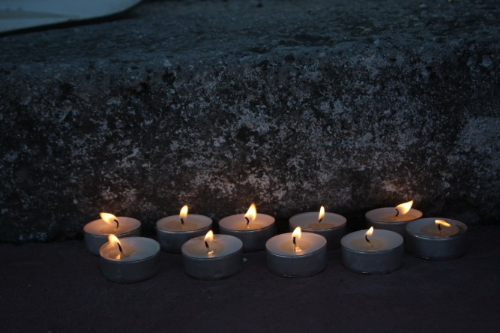
День памяти жертв ДТП

Slide 11
Всероссийская акция "СТОП ВИЧ/СПИД"

Slide 12
Всероссийский конкурс «Арт-Профи Форум»

Slide 13
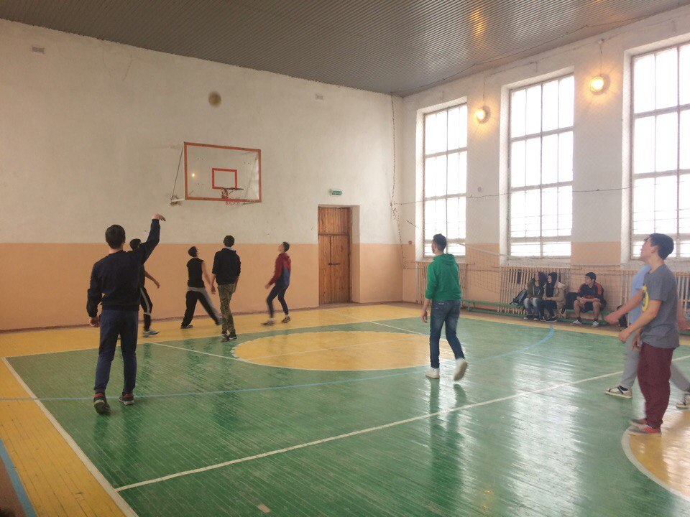
Проведение спортивных мероприятий

Slide 14
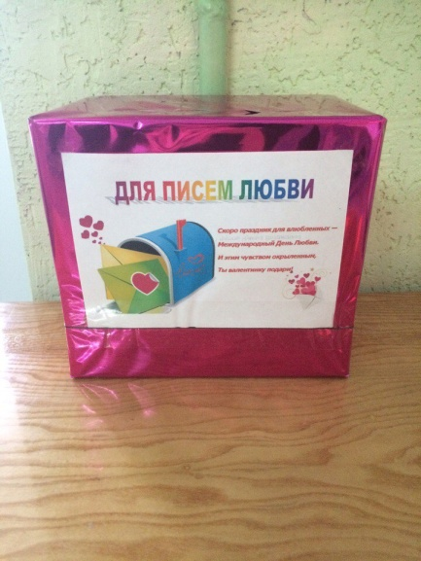
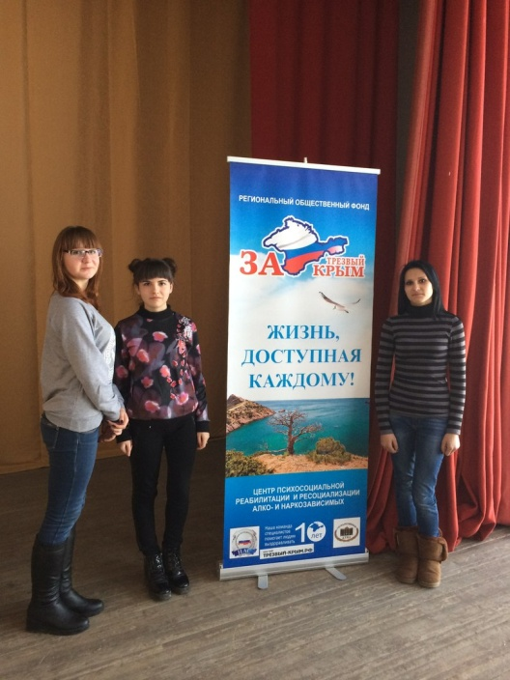
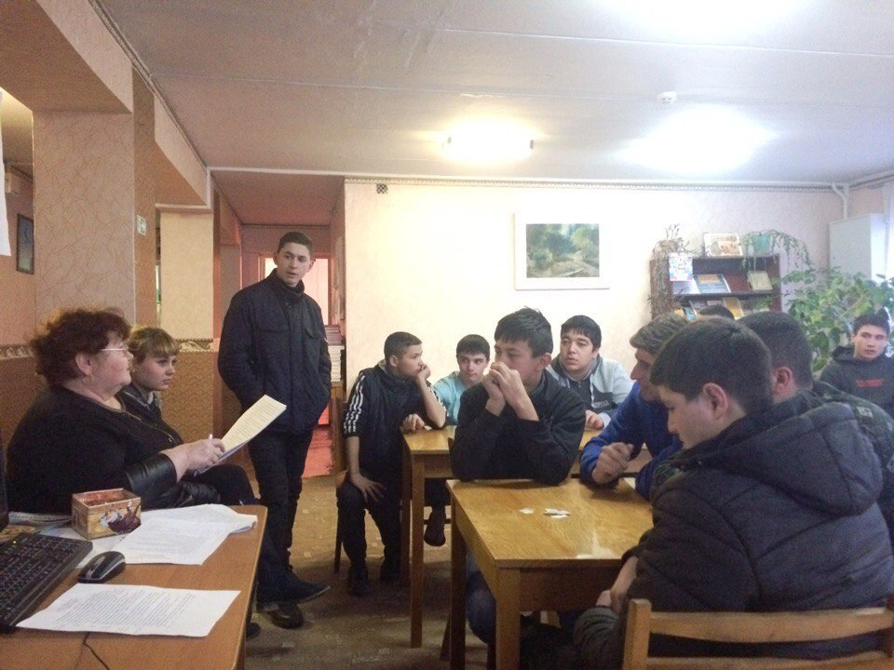
В профессии педагога-психолога я всего лишь 6 месяцев как работаю, закончила университет в 2016 году и сразу же на работу! Надеюсь, развивать свою профессиональную деятельность и конечно же работать со студентами и развивать их личности!

